Slide 1
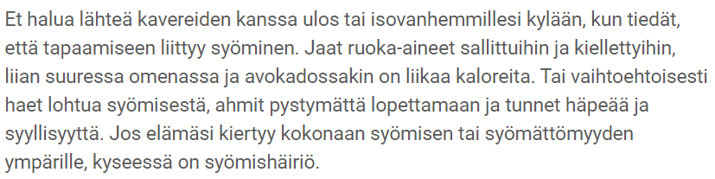
Syömishäiriöt
Oona, Maria, Olga

Slide 2
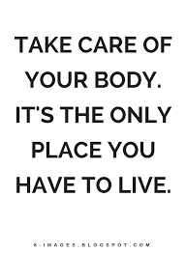
Yleisesti
Syömishäiriöt ovat mielenterveyden häiriöitä, joista kärsii sekä mieli että keho. Vaikutuksia myös sosiaaliseen elämään.
Esiintyy kaikilla sukupuolilla ja ikäryhmillä, mutta eniten nuorilla tytöillä ja naisilla. (Suomessa tehdyn tutkimuksen mukaan joka kymmenes tyttö kärsii syömishäiriöstä)
Yleisimmät sairaudet ovat anoreksia, bulimia, ahmintahäiriö ja ortoreksia.
Bulimiaan ja anoreksiaan sairastuvista n. 10% on poikia.
Ulkonäköpainoitteisella nykymaailmalla on varmasti vaikutuksensa siihen, että kyseiset sairaudet ovat lisääntyneet.
Sairauden kaari:
Alkaminen
Kuherrusvaihe
Kärsimysvaihe
Toive muutoksesta → muutoksen tekeminen
Paraneminen

Slide 3
Mitä itse voi tehdä läheisen sairastaessa?
Lokeroinnin poistaminen
Esim. Älä sano anoreksiaa sairastavaa anorektikoksi, koska ihminen on paljon enemmän, kuin kyseinen pelkkä sairaus.
2. Hyvän esimerkin näyttäminen
Terve suhtautuminen kehoon ja syömiseen
3. Oman kommentoinnin miettiminen
Syöminen ja ulkonäkö ylipäätään
4. Tiedon hankkiminen sairaudesta
- Vältytään huonoilta kommenteilta
5. Sairastuneen paremman itsetunnon edistäminen
- Kyseisen ihmisen huomioon ottaminen, pyrkiminen empatiaan

Slide 4
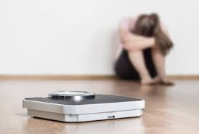
Anoreksia
Anoreksia on laihuushäiriö, jota sairastavalla on tapana ylläpitää nälkää tahallaan.
Anoreksiaa sairastavalla on pakonomainen tarve pudottaa painoaan ja pitää se merkittävästi alle pituuden mukaisen keskipainon.
Tunnetuin syömishäiriö
Anoreksian hoitamisessa olennaisinta on psykoterapia
Oireet
Laihtuminen
Naisilla kuukautisten poisjääminen, miehillä seksuaalisen halukkuuden ja toimintakyvyn heikentyminen
Aineenvaihdunnan hidastuminen
Matala verenpaine, hidas pulssi
Vastustuskyvyn ja luuston heikkeneminen
Huimaus, pyörtyily

Slide 5
”Anoreksiaa sairastavien hoidossa tulisi tukea yksilöllisiä selviytymispolkuja, kiinnittää huomiota henkiseen tukeen, tarjota mahdollisuuksia vertaistukeen ja auttaa anorektikkoa valjastamaan omat sisäiset voimavaransa sairaudesta selviytymiseen”
”Marika Savukoski tutki anoreksiasta selviytymiseen vaikuttavia tekijöitä haastattelemalla yhtätoista sairaudesta selviytynyttä henkilöä. Selviytymistekijöitä ovat tutkimuksen mukaan ihmisen sisäiset voimavarat kuten sosiaalisuus, sitkeys, optimismi, elämänilo ja luopumiskyky sekä henkilökohtaiset ominaisuudet kuten henkinen hyvinvointi, minäkuva, itsetunto ja herkkyys. Selviytymistä tukevat ulkoiset tekijät muodostuvat sosiaalisista suhteista, ystävistä, vertaistuesta ja ulkopuolisesta avusta kuten psykoterapiasta. Lisäksi muut ulkoiset tekijät kuten muutto toiselle paikkakunnalle, sairaudesta puhuminen tai kirjoittaminen sekä monenlainen itsensä toteuttaminen esimerkiksi liikunnan tai taiteen kautta ovat edistäneet joidenkin sairaudesta selviytymistä.”

Slide 6

Ortoreksia
Ortoreksia on syömishäiriö, jota sairastavalla on pakkomielle syödä terveellisesti.
Sairaus aiheuttaa ahdistusta, kun syöminen ja ruokailun suunnittelu alkavat hallita elämistä → normaalia elämää vaikeuttava pakkomielle
Voi saada alkunsa esim. dieetistä, paastosta tai tiukasta ruokavaliosta.
Ei samanlaisia tavoitteita kuin anoreksiaa sairastavalla, mutta saattaa joissakin tilanteissa johtaa anoreksiaan.
Masennus yleistä

Slide 7
Bulimia
Bulimia eli ahmimishäiriö on syömishäiriötyyppi, jossa ahmimiskohtauksiin liittyy niin sanottu tyhjentämisvaihe.
Suurin osa bulimiaan liittyvistä pulmista johtuu nimenomaan toistuvasta oksentelusta.
Sairaudesta kärsivä ei pysty kontrolloimaan syömistään. Ahmimisen jälkeen tulee katumus ja sairastava pyrkii estämään lihomista muun muassa oksentamalla.
Ahmimiskohtauksen aikana henkilö ei ole välttämättä tietoinen syömisestään ja saattaa havahtua vasta kohtauksen jälkeen → tunne hallinnan menettämisestä.
Oireet:
Sydämen rytmihäiriöt
Ruuansulatushäiriöt
Hampaiden kuluminen
Masennus
Bulimiaa pyritään hoitamaan säännöllisen ateriarytmin avulla. Psykoterapia on myös vaihtoehtona, jonka ohella myös lääkehoitoa.

Slide 8
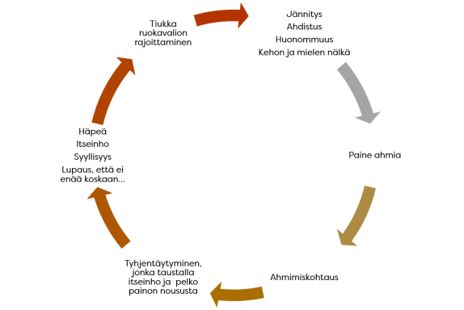
Bulimian "noidankehä"

Slide 9
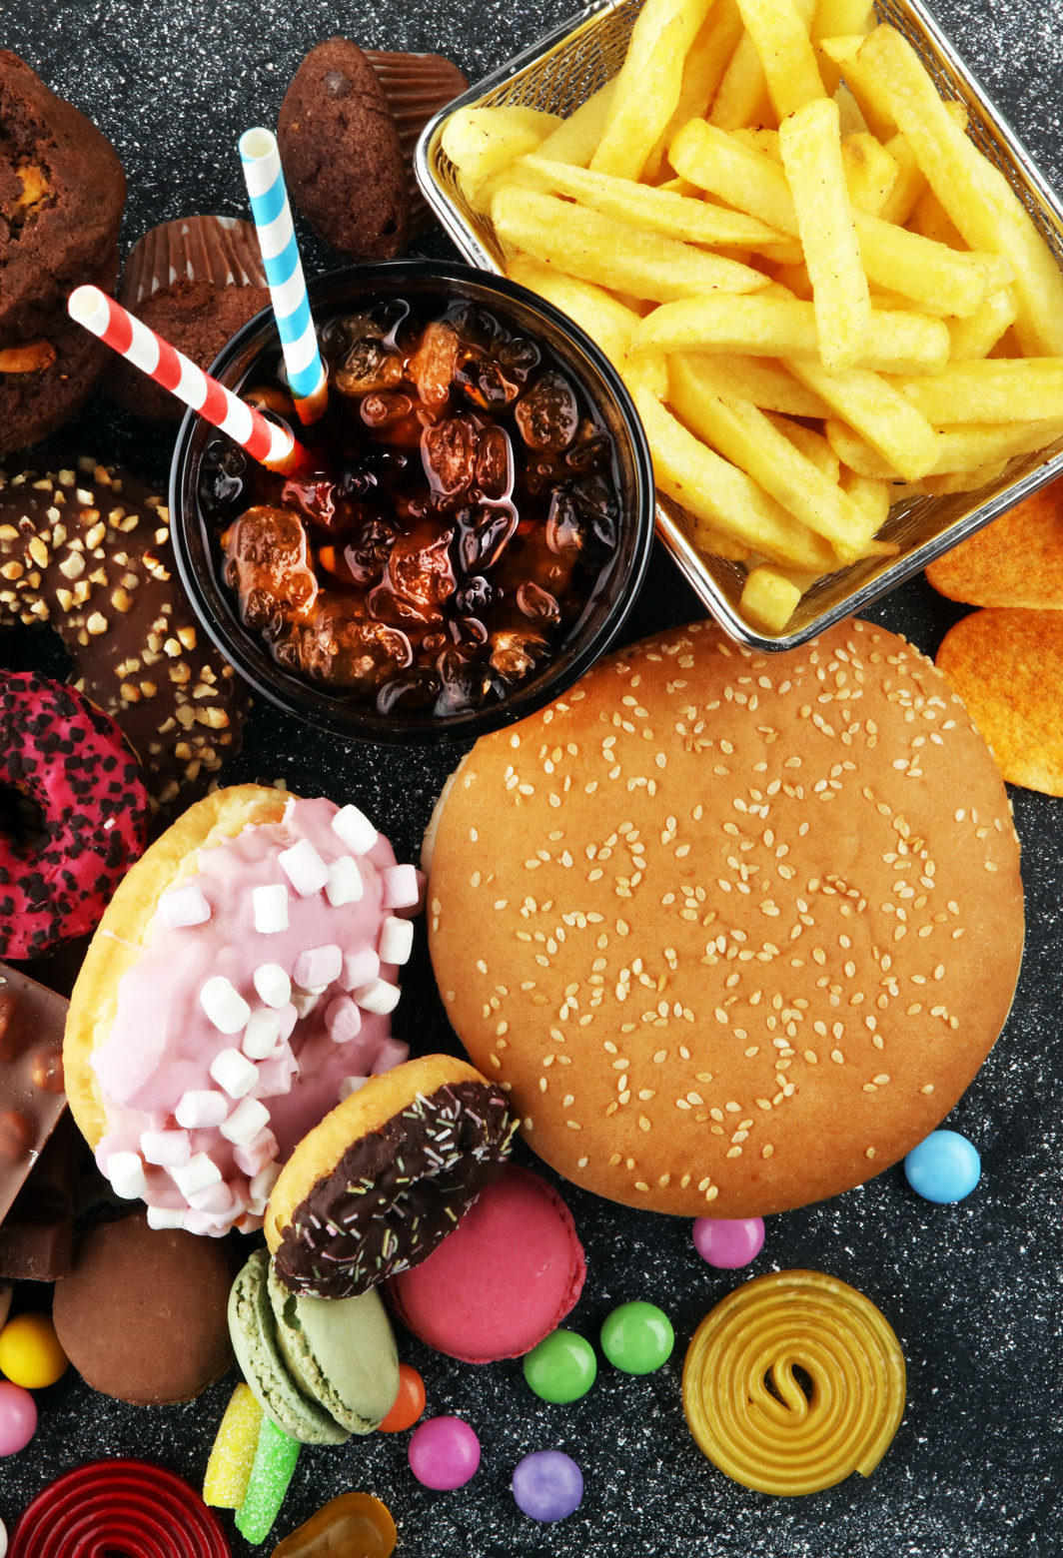
Ahmintahäiriö (BEM)
Ahmintahäiriö muistuttaa bulimiaa, mutta erona on se, että siinä ei esiinny oksentamista tai ulostus ja- nesteenpoistolääkkeiden käyttöä.
Syitä ei tunneta tarkkaan, mutta sen takana saattavat olla kuormittavat elämäntavat, stressitekijät sekä itsetunto-ongelmat.
Ahmimiskohtauksessa syödään lyhyessä ajassa enemmän kuin olisi suotavaa.
Syöminen voi olla pakonomaista ja tapahtua vaikka ei olisi nälkä.
Ahmiminen tapahtuu usein muilta salassa, sillä sen määrä hävettää
Hoitona toimivat säännöllinen ateriarytmi (riittävä ja monipuolinen ruokavalio), ruoka tai syömispäiväkirjan ylläpito. Jos ei itse voi hallita näillä keinoilla tilannetta, niin voi hakeutua psykoterapiaan.

Slide 10
Lähteet
https://www.mielenterveystalo.fi/nuoret/tietoa_mielenterveydesta/nuorten_mielenterveysongelmat/Pages/syomishairiot.aspx
https://www.mehilainen.fi/syomishairiot
https://syomishairioliitto.fi/syomishairioista-kysyttya/kuinka-yleisia-syomishairiot-ovat
https://www.ulapland.fi/news/Vaitos-Positiivisuus-auttaa-selviytymaan-anoreksiasta/fkfvuutm/d613bfd5-624b-48b8-8efc-cfeda399eb0e
https://www.terveyskirjasto.fi/terveyskirjasto/tk.koti?p_artikkeli=dlk00819
https://www.mielenterveystalo.fi/nuoret/tietoa_mielenterveydesta/nuorten_mielenterveysongelmat/Pages/syomishairiot.aspx
https://syomishairioliitto.fi/blogi/syomishairiodiagnoosit-osa-2-bulimia
https://tikis.fi/naisten-ravinto/ortoreksia-milloin-terveellisesta-tulee-sairasta/

